Slide 1
Physical Layer
BASIC COMPUTER NETWORK
Week - 4
Universitas Kristen Wira Wacana Sumba
Lecturer - Fajar Hariadi

Slide 2
Pendahuluan
Physical layer membahas cakupan terkait konektivitas perangkat elektronik, sinkronisasi waktu, dan berbagai macam kebutuhan perangkat lainnya dalam mengirimkan bit stream sinyal melalui kanal transmisi
Physical layer merupakan fondasi dasar dalam membangun jaringan komputer

Slide 3
BASIC COMPUTER NETWORK
  Contents
1
Jenis media transmisi
2
Modulasi digital
3
Skema multiplexing

Slide 4
Jenis Media
Transmisi
  01

Slide 5
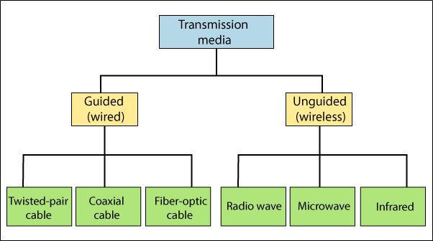
Media Transmisi
Terdapat dua pembagian utama media transmisi, yaitu media transmisi berkabel dan nirkabel
Media guided yang artinya sinyal akan dipandu untuk mengalir sepanjang kabel transmisi
Sedangkan unguided artinya sinyal transmisi akan disebar dan ditangkap oleh penerima
Source : Fundamentals of Computer Networks, Matthew N. O. Sadiku, Humana Press, 2022, page 9

Slide 6
Modulasi digital
  02

Slide 7
Modulasi Digital
Media transmisi kabel maupun wireless dapat membawa sinyal analog seperti voltase, intensitas cahaya, atau intensitas gelombang elektromagentik
Untuk dapat mengirimkan data digital (0, 1) kita harus memodifikasi sinyal analog untuk dapat merepresentasikan bit 0 dan 1 Proses konversi ini disebut dengan modulasi digital

Slide 8
Modulasi Digital
Skema pertama dilakukan dengan mengonversi bits menjadi sinyal yang disebut dengan baseband transmission dimana dinyal memiliki nilai 0 sampai dengan nilai maksimum yang dapat dibawa oleh media transmisi, hal ini umumnya digunakan untuk media transmisi kabel
Skema kedua disebut passband transmission dimana sinyal membawa beberapa gelombang frekuensi dalam sinyal pembawa (Carrier Signal) yang tidak dimulai dengan angka 0, pada
umumnya digunakan pada sistem komunikasi
wireless dimana frekuensi sinyal yang dibawa
mesti berada pada range frekuensi tertentu

Slide 9
Modulasi Digital
Setiap channels (Kanal) transmisi yang digunakan juga pada umumnya tidak hanya membawa sebuah sinyal informasi, tapi dapat membawa beberapa sinyal informasi yang berbeda
Penggunaan kanal yang sama untuk dapat membawa beberapa sinyal informasi yang berbeda disebut dengan multiplexing
Dimana terdapat beberapa metode yang
digunakan dalam multiplexing seperti time,
frequency, dan code division multiplexing

Slide 10
Baseband Transmission
Bentuk langsung digital modulation adalah menggunakan nilai voltase positif sebagai bit 1 dan negatif sebagai bit 0
Dalam kabel fiber adanya cahaya merepresentasikan bit 1 dan tidak adanya cahaya merepresentasikan bit 0
Skema ini disebut degan Non Return to Zero (NRZ)
Skema yang lebih kompleks digunakan untuk
mengonversi sinyal menjadi bit untuk memenuhi
kebutuhan teknis
Skema tersebut dinamakan line codes yang dapat
digunakan untuk membantu efisiensi bandwidth,
recovery clock, dan balanced signal

Slide 11

Baseband Transmission
Pada saat dikirim sinyal NRZ mengalir sepanjang kabel.
Pada bagian akhir, penerima mengonversi sinyal menjadi bit dengan melakukan sampling sesuai dengan interval waktu
Untuk men-dekode / menerjemahkan sinyal, NRZ mengambil nilai positif voltase sebagai nilai 1 dan nilai negatif voltase menjadi bit 0
Source : Computer Networks A System Approach, Larry L. Petterson, Morgan Kaufmann Elsevier, 2021, page 77

Slide 12
Baseband Transmission
Menggunakan NRZ sinyal dapat memiliki siklus antara voltase negatif dan positif sampai lebih dari 2 bit.
Hal ini artinya kita memerlukan lebar bandwidth minimal B/2 Hz ketika mentransfer data B bits/second
Ini menjadi batasan dimana kita tidak dapat mentransfer NRZ lebih cepat tanpa adanya penambahan bandwidth
Salah satu strategi yang digunakan untuk
memaksimalkan bandwidth yang terbatas
adalah menggunakan lebih dari 2 level sinyal

Slide 13
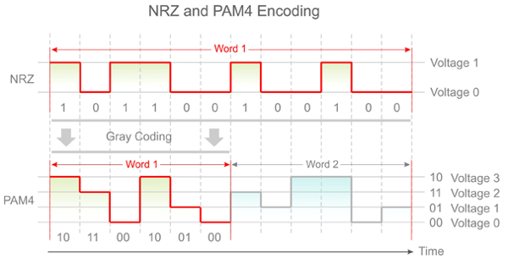
Baseband Transmission
Dengan menggunakan 4 level sinyal kita dapat mengirimkan 2 bit dalam satu waktu. Hal ini memungkinkan jika sinyal pada bagian penerima cukup kuat dalam membedakan 4 level
Dengan adanya hal ini bandwidth tidak perlu ditingkatkan untuk dapat menstransfer bit yang lebih banyak
Sourece: https://blog.samtec.com/post/why-did-pcie-6-0-adopt-pam4-there-are-many-reasons/

Slide 14
Clock Recovery
Untuk seluruh skema konversi (encode) bit menjadi frame, penerima harus mengetahui kapan sebuah frame dimulai dan diakhiri untuk dapat dengan tepat mengonversi bit menjadi frame
Dengan NRZ dimana frame merupakan level tegangan, aliran listrik yang dekat dan jauh memiliki waktu sampai yang berbeda
Dalam rentang waktu cukup lama sulit untuk membedakan frame yang memiliki 15 angka 0 dengan yang memiliki 16 angka 0,
kecuali timing (clock) antara pengirim dan penerima
betul-betul akurat

Slide 15
Clock Recovery
Accurate Clock (timing yang akurat) akan sangat membantu dalam mengatasi permasalahan ini, masalahnya adalah menyediakan peralatan yang dapat timing yang akurat merupakan hal yang sulit
Hal ini dikarenakan kecepatan transfer datanya yang mana dapat mencapai megabits/sec jadi timing yang dibutuhkan antara kedua sisi harus tepat dalam satuan microsecond (mikrodetik) dalam jangka waktu yang panjang
Salah satu solusi adalah membedakan antara sinyal clock dengan sinyal data yang dikirim melalui 2 jalur paralel

Slide 16
Clock Recovery
Jalur clock khusus dapat dibuat untuk jarak yang pendek, namun kurang efektif untuk jarak jauh karena kita dapat menggunakan jalur clock tersebut untuk mengirimkan data lebih banyak dalam waktu yang sama
Salah satu solusi yang cukup efektif adalah menggabungkan antara sinyal clock dengan sinyal data dengan metode XOR, sehingga tidak perlu adanya line tambahan untuk mengirimkan sinyal clock
Clock membuat transisi bit setiap waktu sehingga berjalan 2 kali dari bit rate
Ketika di XOR dengan bit 0 akan menghasilkan
low to high transition yang merupakan sinyal
clock itu sendiri
Sedangkan ketika di XOR dengan bit 1 akan
menghasilkan high to low transition

Slide 17
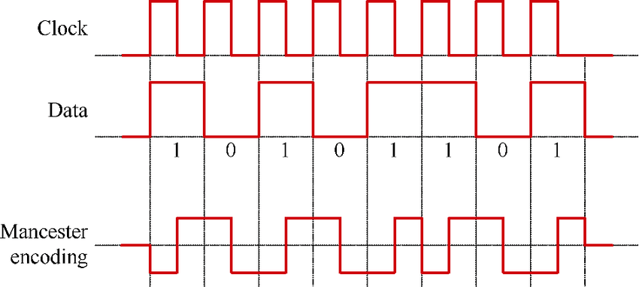
Clock Recovery
Skema ini disebut dengan manchester encoding.
Kelemahannya adalah perlu adanya bandwidth 2 kali lipat untuk kebutuhan clock
Source: Zheng Lichen, Vibration wave downhole communication technique. Petroleum Exploration And Development Volume 44, Issue 2, April 2017

Slide 18
Clock Recovery
NRZ memiliki kelemahan ketika mengirimkan data pada bit stream 1 dan 0 yang berkepanjangan
Jika ada jumlah transisi yang cukup maka akan lebih mudah melakukan sinkronisasi clock dengan menggunakan stream sinyal yang diterima
Untuk itu dibuat strategi yang mengkondisikan ketika ada bit 1 sinyalnya ditransisi dan ketika bit 0 sinyalnya tidak ditransisi
Coding metode ini disebut NRZI (Non Return Zero Inverted)

Slide 19
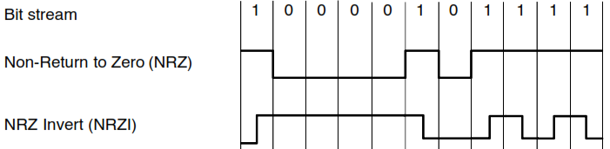
Clock Recovery
Source : Computer Networks A System Approach, Larry L. Petterson, Morgan Kaufmann Elsevier, 2021, page 77
Universal Serial Bus (USB) menggunakan metode ini untuk menghubungkan perangkat tambahan komputer
Dengan coding ini bit 1 berkepanjangan tidak lagi menjadi persoalan dalam clocking

Slide 20
Clock Recovery
Dengan NRZI bit 0 berkepanjangan masih menjadi masalah
Untuk dapat mengatasi hal tersebut kita dapat memecah deret bit 0 berkepanjangan menjadi group yang lebih kecil untuk ditransmisikan dengan pemetaan yang lebih panjang
Metode terkait hal ini disebut dengan 4B/5B, setiap 4 bit dipetakan menjadi 5 bit dengan menggunakan tabel translasi
Setiap pola bit dipastikan tidak memiliki
4 bit 0 yang berurutan

Slide 21
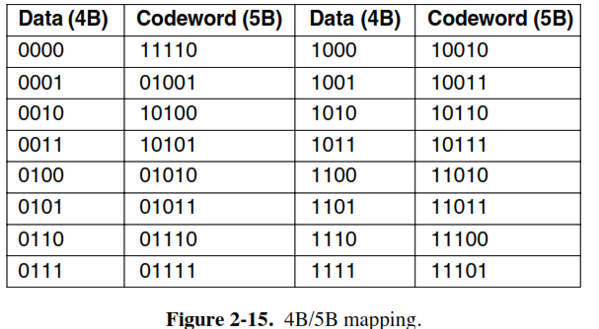
Clock Recovery
Non data codes dapat digunakan untuk merepresentasikan hal lain seperti 11111 untuk merepresentasikan idle dan 11000 untuk merepresentasikan awal mulainya frame
Source: Andrew S. Tanenbaum. Computer Networks. Pearson. 2021. Page 118

Slide 22
Passband Transmission
Baseband frequencies cocok untuk digunakan pada komunikasi kabel karena dapat merepresentasikan nilai 0 dengan lebih mudah
Sedangkan pada komunikasi wireless kita harus menggunakan rentang frekuensi tertentu yang tidak dimulai dengan angka 0 untuk dapat mentransmisikan data
Pengiriman dengan menggunakan rentang frekuensi tertentu (frequency band) untuk dapat membiarkan sinyal lain berada dalam gelombang yang sama disebut dengan passband

Slide 23
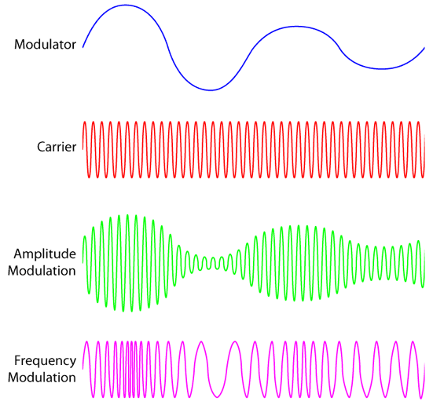
Passband Transmission
Modulasi digital diperoleh dengan transmisi passband dengan cara memodulasikan sinyal data dengan sinyal pembawa (carrier) yang sesuai dengan passband
Kita dapat memodulasi amplitudo, frekuensi atau fase dari sinyal pembawa, setiap metode modulasi ini memiliki namanya masing-masing
Source: https://www.reddit.com/r/physicsgifs/comments/mp8wta/a_very_pretty_wellcomposed_gif_showing_the_effect/?rdt=56148

Slide 24
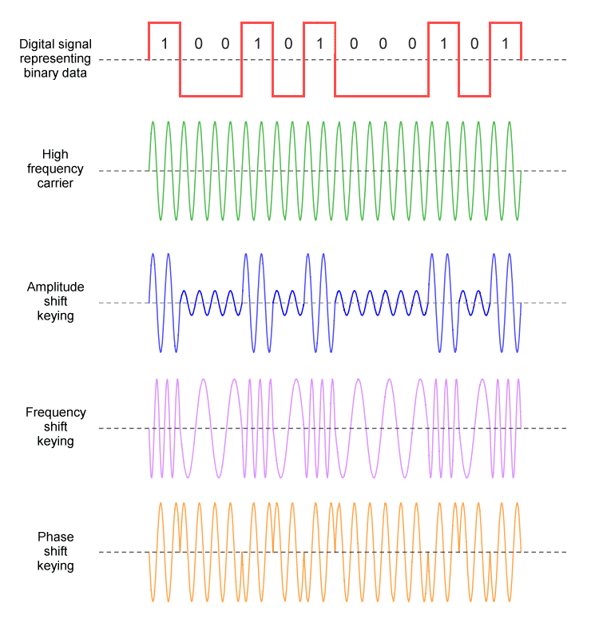
Passband Transmission
Pada ASK (Amplitude Shift Keying) dua jenis amplitudo digunakan untuk membedakan bit 1 dan 0
Pada FSK (Frequency Shift Keying) dua jenis frekuensi digunakan untuk membedakan bit 1 dan 0
Pada PSK (Phase Shift Keying) sinyal carrier diputar 0 atau 180 derajat untuk membedakan bit 1 dan 0
Source: https://www.technologyuk.net/telecommunications/telecom-principles/digital-modulation-part-one.shtml

Slide 25
Passband Transmission
Ketiga jenis (ASK, FSK, dan PSK) menggunakan 2 pembeda bentuk sinyal sehingga ketiganya masuk dalam kategori BPSK (Binary Phase Shift Keying) binary / biner merepresentasikan 2 kondisi yang berbeda (dalam kasus ini merepresentasikan bit 1 dan 0)
Skema yang lebih baik dalam menggunakan badwidth channel adalah penggunaan 4 shift (45, 135, 225, dan 315 derajat) untuk mentransmisikan 2 bit informasi per simbol, versi ini disebut dengan QPSK (Quadrature Phase Shift Keying)
Dengan kombinasi dari kedua jenis shift key dapat
diperoleh level yang lebih banyak dalam
mentransmisikan bit data per symbolnya

Slide 26
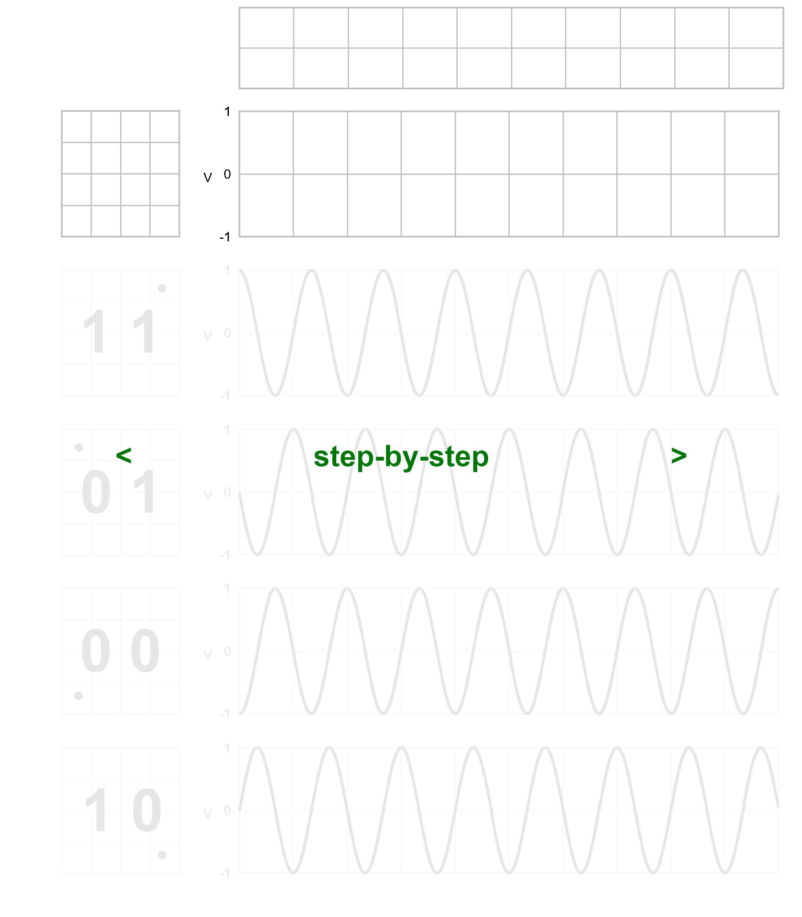
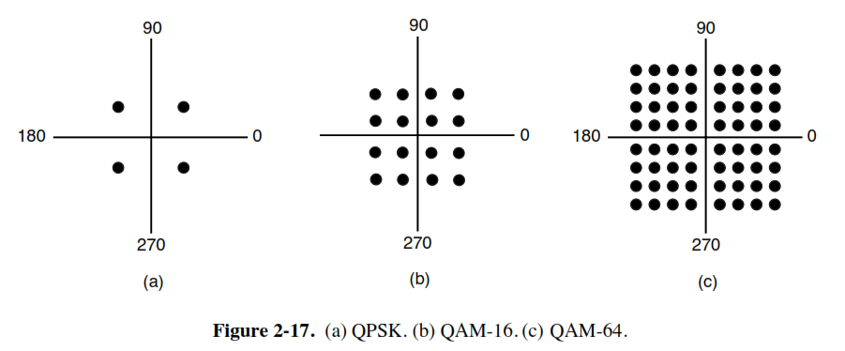
Passband Transmission
Source: https://www.etti.unibw.de/labalive/experiment/qpsksignalgeneration/

Slide 27
Multiplexing
  03

Slide 28
Multiplexing
Modulasi hanya mendeskripsikan bagaimana sebuah sinyal bit stream (1, 0) dapat dikirimkan melalui media transmisi
Pada kenyataannya skala ekonomi memiliki peran yang penting dalam mendeskripsikan bagaimana kita menggunakan jaringan komunikasi dimana hal ini menyebabkan skema multiplexing dalam membagi sebuah media transmisi untuk dapat digunakan secara bersama untuk mengirimkan beberapa sinyal yang berbeda.
Ada beberapa cara yang digunakan untuk
membentuk multiplexing yaitu waktu, frekuensi,
code, dan wavelength

Slide 29
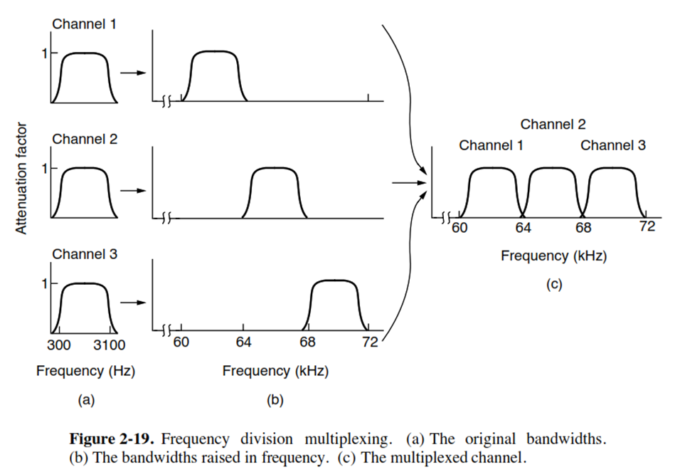
Frequency Division Multiplexing
Setiap channel dinaikkan frekuensinya dengan jarak yang telah ditentukan
Selanjutnya digabung menjadi satu sinyal, karena tidak ada channel yang memiliki rentang frekuensi yang sama maka tidak ada yang sinyal yang saling bertumpuk
FDM kemudian dikembangkan menjadi Orthogonal frequency division multiplexing (OFDM)
Source: Andrew S. Tanenbaum. Computer Networks. Pearson. 2021. Page 124

Slide 30
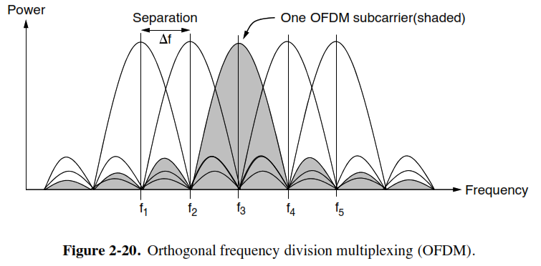
Frequency Division Multiplexing
Pada OFDM jarak setiap sinyal dimepetkan namun yang diambil sebagai data hanya bagian puncak atau tengah dari setiap frekuensi
OFDM menjadi dasar 802.11, jaringan kabel dan 4G seluler
Source: Andrew S. Tanenbaum. Computer Networks. Pearson. 2021. Page 125

Slide 31
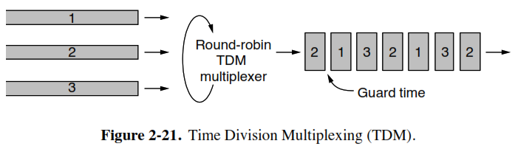
Time Division Multiplexing
Time division multiplexing menggunakan sistem giliran (round-robin), setiap kanal diberikan waktu khusus untuk menggunakan kanal transmisi
Untuk dapat bekerja dengan baik perlu dilakukan sinkronisasi waktu antara pengirim dan penerima
Source: Andrew S. Tanenbaum. Computer Networks. Pearson. 2021. Page 126

Slide 32
Code Division Multiplexing
Code Division Multiplexing merupakan teknik menyebarkan sinyal dengan lebar pita sempit (narrow band) ke dalam sinyal pita lebar (wide band)
Hal ini memungkinkan penggunaan beberapa user yang berbeda dalam menggunakan frekuensi yang sama
Karena CDM juga dikenal dengan istilah Code Division Multiple Access (CDMA)
CDMA memungkinkan setiap station mengirimkan data melewati spektrum frekuensi sepanjang waktu.

Slide 33
Code Division Multiplexing
Sinyal-sinyal yang dikirimkan kemudian dibedakan menggunakan coding theory sehingga memungkinkan CDMA untuk dapat mengambil sinyal yang dibutuhkan saja dan membuang sinyal-sinyal yang dikirimkan perangkat lain
Untuk membedakan satu user dengan user lainnya CDMA menggunakan chips yang merupakan deret 64 atau 128 bit
Untuk mengirimkan bitstream bernilai 1 maka station mengirimkan bit sequence dari chip-nya
Sedangkan ketika mengirimkan bitstream
bernilai 0 maka station mengirimkan
negation / kebalikan dari nilai bit chip-nya

Slide 34
Wavelength Division Multiplexing
Wavelength Division Multiplexing merupakan bentuk multiplexing untuk fiber optic dengan penggunaan sinar/cahaya yang memiliki wavelength yang berbeda
Biasanya 4 fiber digabungkan ke dalam optical combiner yang akan menghasilkan 4 cahaya dengan wavelength yang berbeda dan ditransmisikan ke dalam satu fiber long haul
Sesampainya di tujuan akan ada spliter yang
membagi keempat wavelength sinyal ke dalam
4 fiber yang berbeda pula

Slide 35
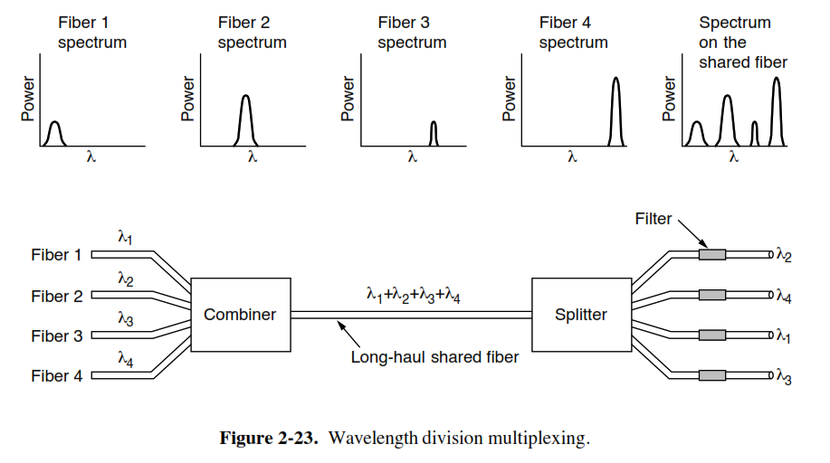
Wavelength Division Multiplexing
Source: Andrew S. Tanenbaum. Computer Networks. Pearson. 2021. Page 129

Slide 36
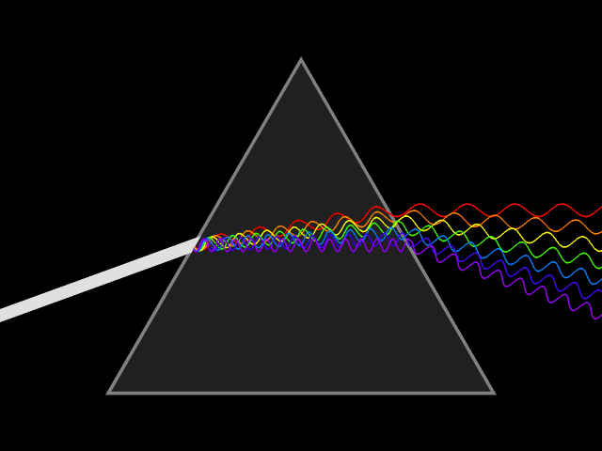
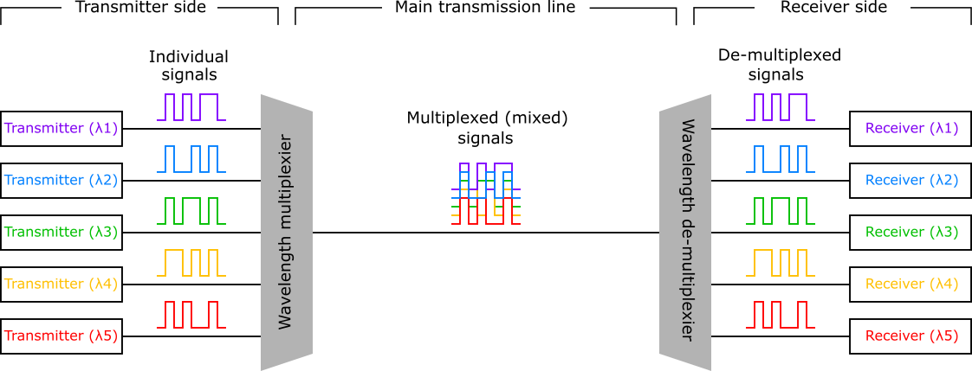
Wavelength Division Multiplexing
Source: https://www.fiberlabs.com/glossary/wavelength-division-multiplexing/
Souce: https://vsgif.com/gif/2441238

Slide 37
Referensi
Computer Networks Sixth Edition, Andrew S. Tanenbaum, Pearson Education Limited, 2021
Fundamentals of Computer Networks, Matthew N. O. Sadiku, Humana Press, 2022
Computer Networks A System Approach, Larry L. Petterson, Morgan Kaufmann Elsevier, 2021
Paul Mah. Data Centre Dynamics Ltd (Accessed: 2024, October 3). AWS Snowmobile delivers petabytes to the cloud by truk. https://www.datacenterdynamics.com/en/news/aws-snowmobile-delivers-petabytes-to-the-cloud-by-truck/
Cédric Van Loon. ITdaily (Accessed: 2024, October 3). Source: https://itdaily.be/nieuws/cloud/aws-voegt-flexibele-edge-servers-toe-aan-snowball/
Danny Boesing. Samtec, Inc (Accessed: 2024, October 3).
Why Did PCIe 6.0 Adopt PAM4? There Are Many Reasons.
https://blog.samtec.com/post/why-did-pcie-6-0-adopt-
pam4-there-are-many-reasons/

Slide 38
Referensi
Estrella_Stella. Reddit (Accessed: 2024, October 3). Effect of a Signal on a Carrier Through Amplitude Modulation & Frequency Modulation. https://www.reddit.com/r/physicsgifs/comments/mp8wta/a_very_pretty_wellcomposed_gif_showing_the_effect/?rdt=56148
Christopher J. Wells. TechnologyUK (Accessed: 2024, October 3). Telecomms Principles - Digital Modulation (Part One). https://www.technologyuk.net/telecommunications/telecom-principles/digital-modulation-part-one.shtml
labAlive (Accessed: 2024, October 3). QPSK signal generation. https://www.etti.unibw.de/labalive/experiment/qpsksignalgeneration/
FiberLabs Inc (Accessed: 2024, October 3). Wavelength-Division
Multiplexing (WDM). https://www.fiberlabs.com/glossary/
wavelength-division-multiplexing/
Vsgif (Accessed: 2024, October 3). Refraction.
https://vsgif.com/gif/2441238

Slide 39

Network Devices
  Week 5

